Slide 1
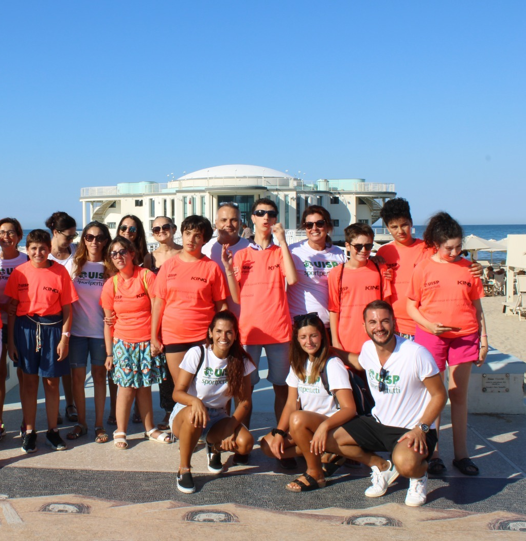

Progetto Balneabile
Progetto rivolto a ragazzi/e con disabilità

Slide 2
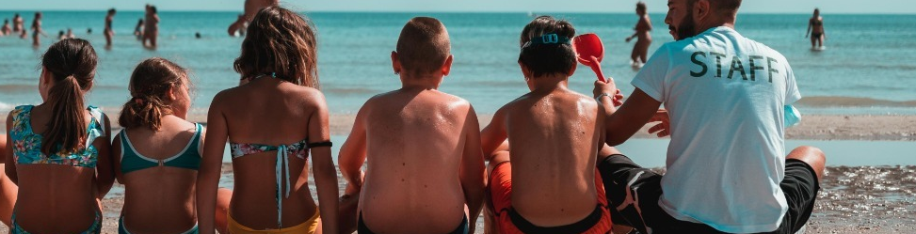
Chi siamo
Uisp è un'associazione di promozione sportiva e sociale che ha l’obiettivo di estendere il diritto allo sport a tutti i cittadini
Solidarietà
Ambiente
Diritti
Salute

Slide 3
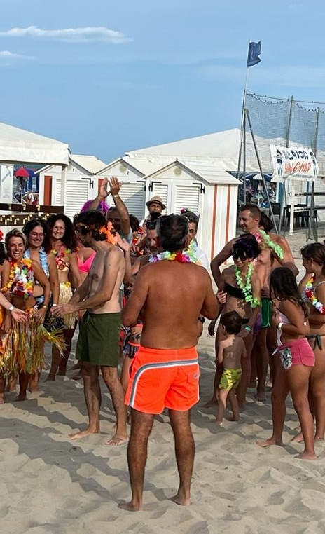
Il progetto
Nasce nel 2021 per accogliere ragazzi/e con disabilità e le loro famiglie, favorendone la socializzazione attraverso attività ricreative, ludiche e motorie

Slide 4
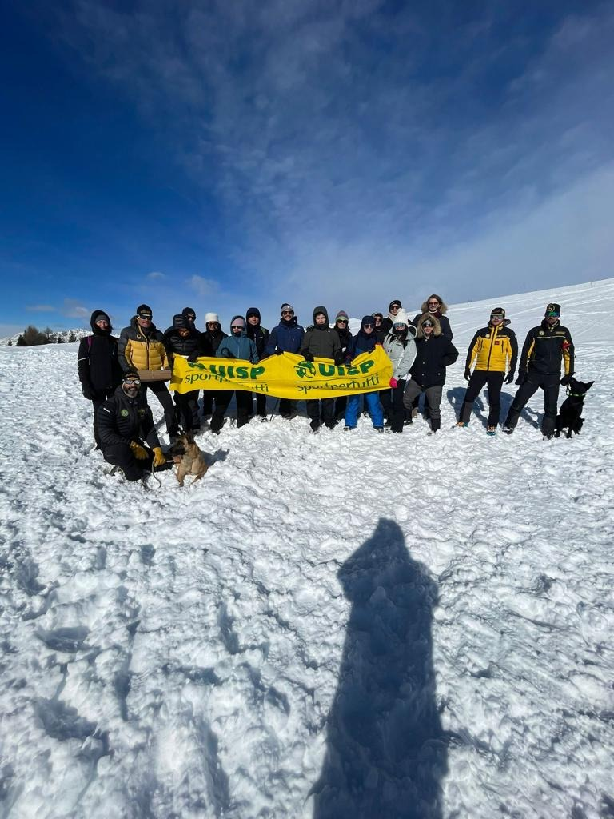
I nostri obiettivi
Favorire la socializzazione,
le capacità comunicative e relazionali
Far acquisire maggiore autonomia
sociale e personale
Sviluppare maggior consapevolezza di sè
Promuovere
l'inclusione

Slide 5
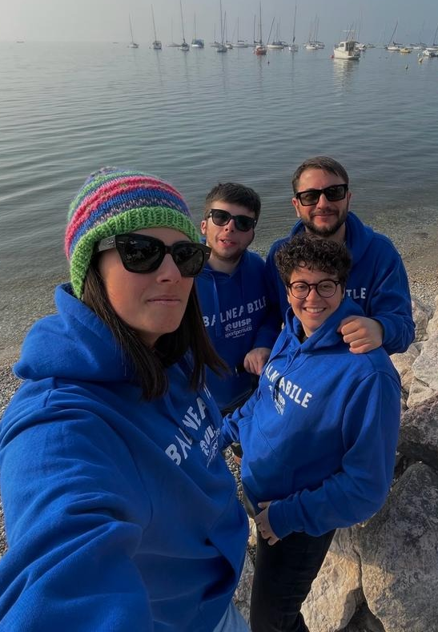
Il personale
Educatori che si occupano di organizzare e gestire le attività ludico ricreative, tenendo in considerazione i bisogni di ciascun ragazzo e delle loro famiglie.
Laureati e formati per garantire il benessere di ogni ragazzo.

Slide 6

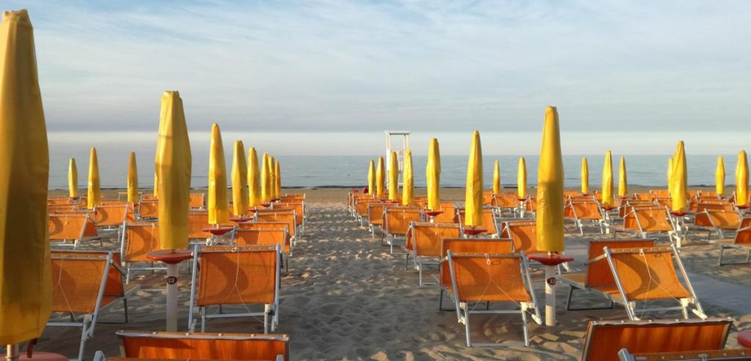
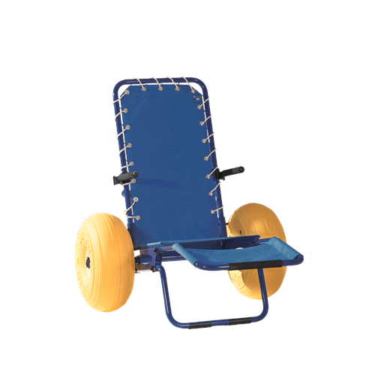
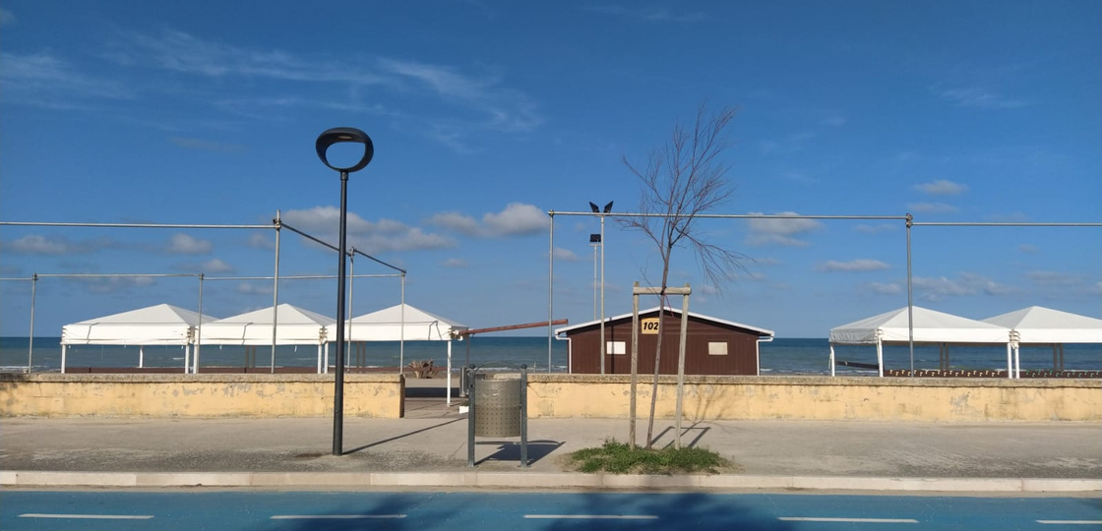
Dove
Stabilimento balneare Solaria
Bagni 102, Senigallia
  Sedia Job per l'ingresso e permanenza in acqua
  Passerella accessibile
  Cinque gazebo per l'ombra, bagno e spogliatoio con doccia calda dedicata

Slide 7
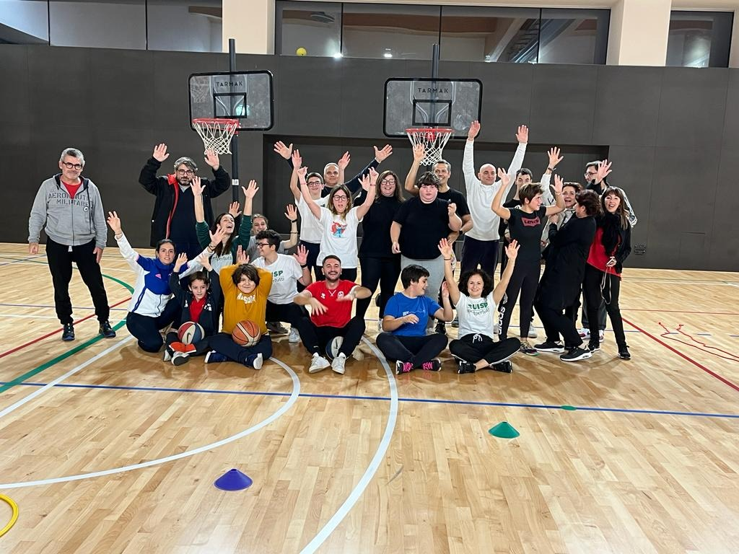
Dove
Polo scolastico di Maiolati Spontini
  Spogliatoi accessibili
  Assenza di barriere architettoniche
  Struttura sviluppata interamente su un piano

Slide 8
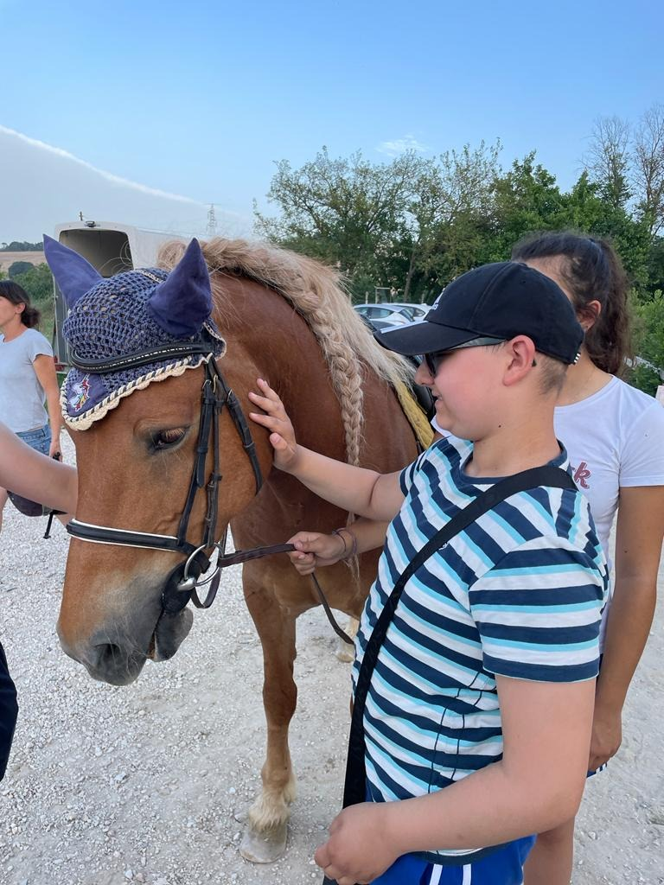
Attività
  Attività ludico-ricreative in spiaggia
  Nuoto
  Canoa
  Escursioni
  Fattoria didattica
  Passeggiate a cavallo

Slide 9




I nostri partner
Lions
Real Eyes Sport
Sportabili
ASD Baskin Senigallia

Slide 10

Obiettivi futuri
Diventare un punto di riferimento per il nostro territorio e accogliere altre realtà provenienti da tutta Italia
Collaborare con altre associazioni, enti pubblici e privati
Intraprendere nuovi percorsi di cooperazione con scuole ed università
Ampliare la nostra formazione interna e potenziare le risorse dei nostri educatori

Slide 11
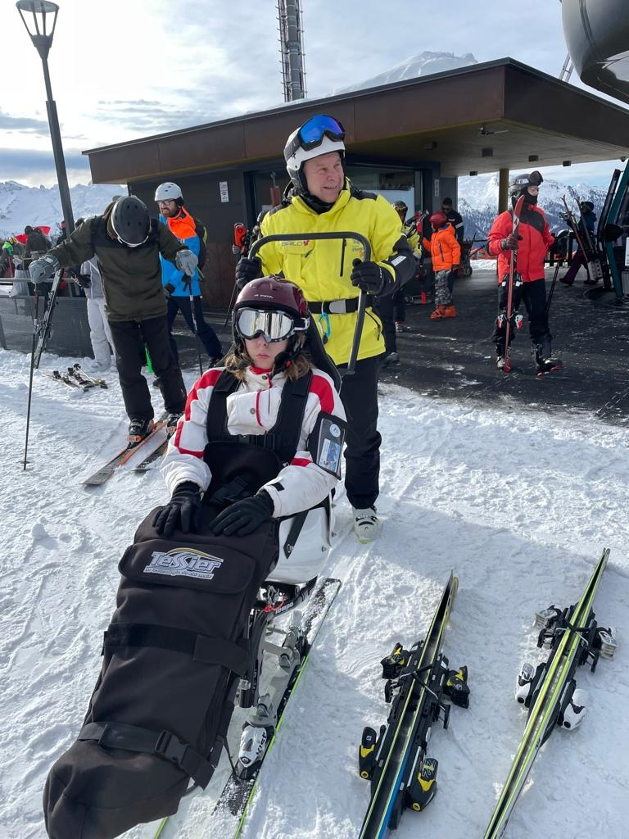
Balneabile sulla neve
Una settimana all'insegna del divertimento presso il comprensorio sciistico dell'Alpe Lusia
  Associazione Sportabili
  Maestri specializzati
  Impianti attrezzati per tutti i tipi di disabilità (Dual Ski)
  Animazione

Slide 12
STRENGHTS +
WEAKNESSES -
  Conoscenza del progetto verso nuove realtà e territori
  Sostenibilità progettuale
  Format del progetto
  Strutture
  Personale

Slide 13
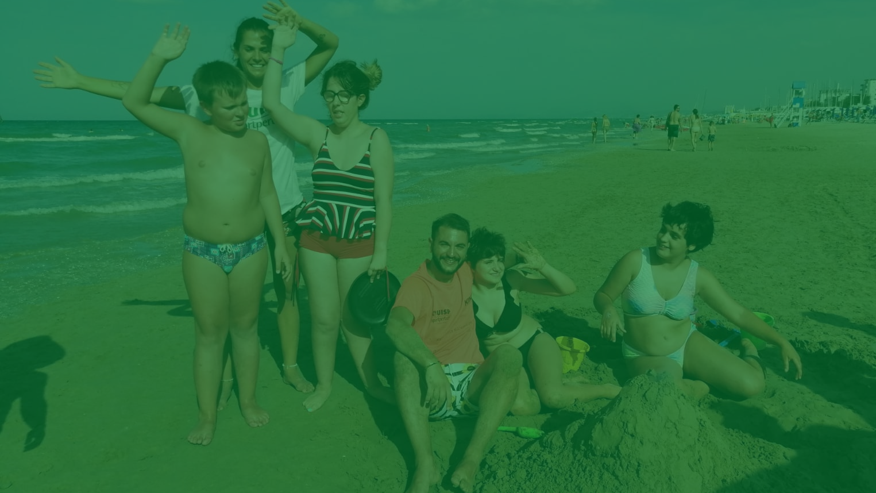





0731 213090
jesi@uisp.it
Via Tabano 1, 60035 Jesi (AN)
@uispjesiaps
Comitato Uisp Jesi

